Slide 1
遗传算法及其应用
《数值计算与最优化》第四次实验

Slide 2
实验目的
理解遗传算法的基本思想，并应用于求解实际问题。

Slide 3
实验要求
报告内容
  实验过程或算法（源程序）：算法设计（流程图）、代码+注释
  实验结果及分析：代码运行结果截图和对其的分析
  源程序调试过程：写出遇到的问题及解决方式即可
  请一定填写完整！
编程语言：不限（推荐使用Python、C++或Java）
  Matlab、Mathematica、R等数学专用语言也可以
  但请注意不要仅调用数值计算库来解决！
实验报告+源程序（代码），提交至云班课
命名要求：学号+姓名+实验序号（如：20220001+李明+4.doc）

Slide 4
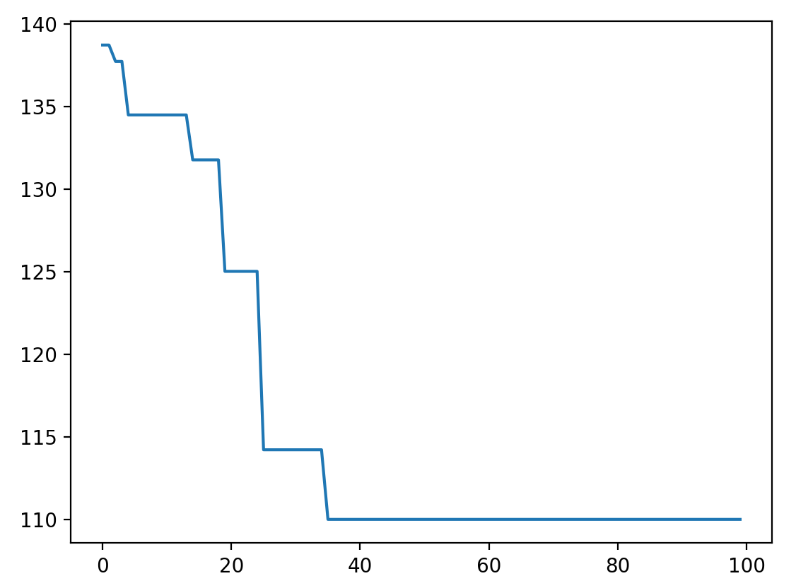
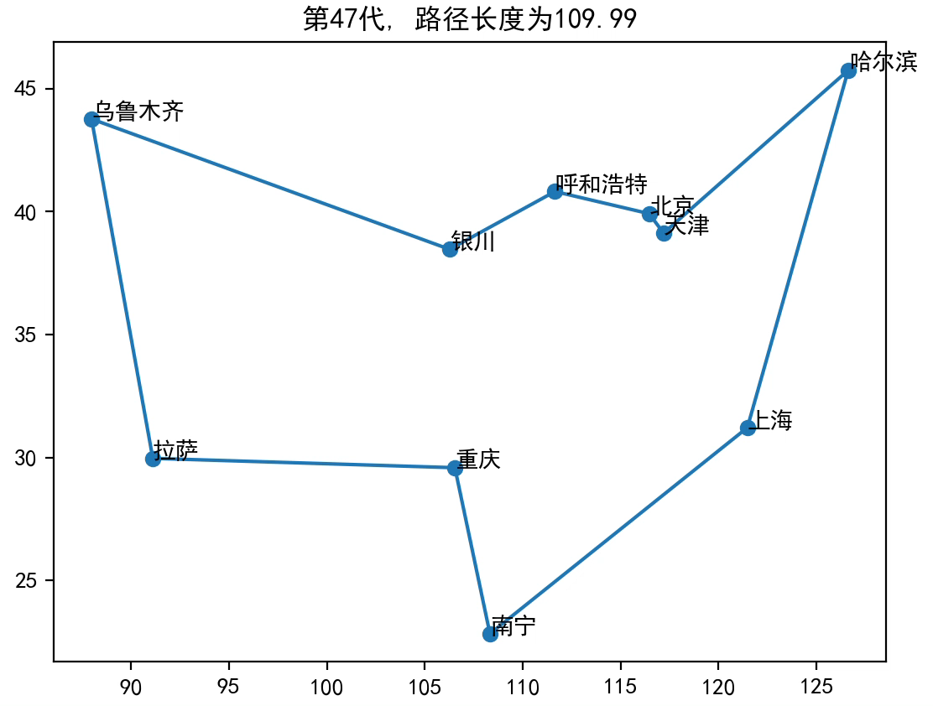
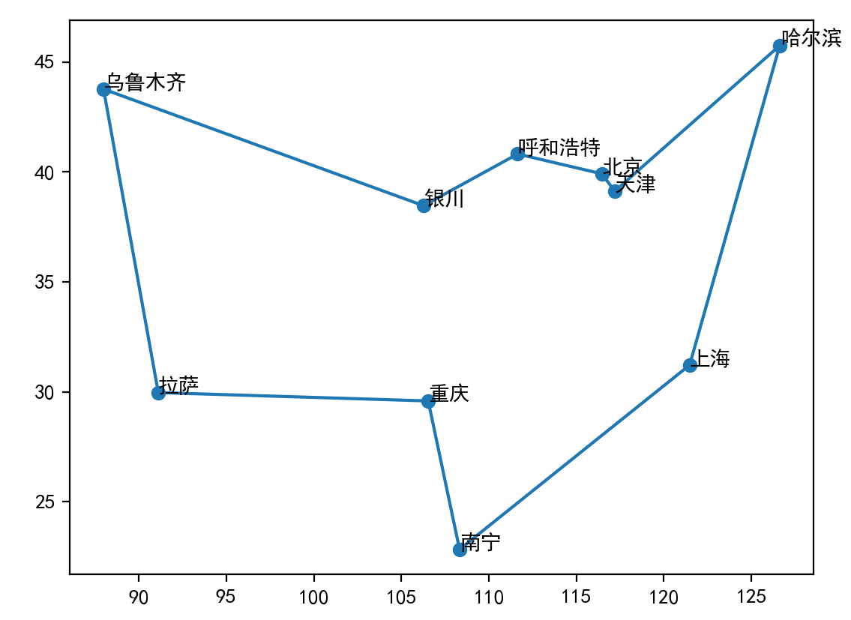
实验内容 – 遗传算法求解旅行商问题
一个旅行者需要到国内的10个城市旅行，各城市的坐标见cities.csv文档。请设计一个合理的线路使旅行者所行的路程（坐标间距离，非球面距离）之和最小。注意：每个城市只能访问一次，且最后要回到原来出来的城市。
要求：输出适应度函数的进化曲线，展示线路的动态变化过程及最终的线路图。

Slide 5
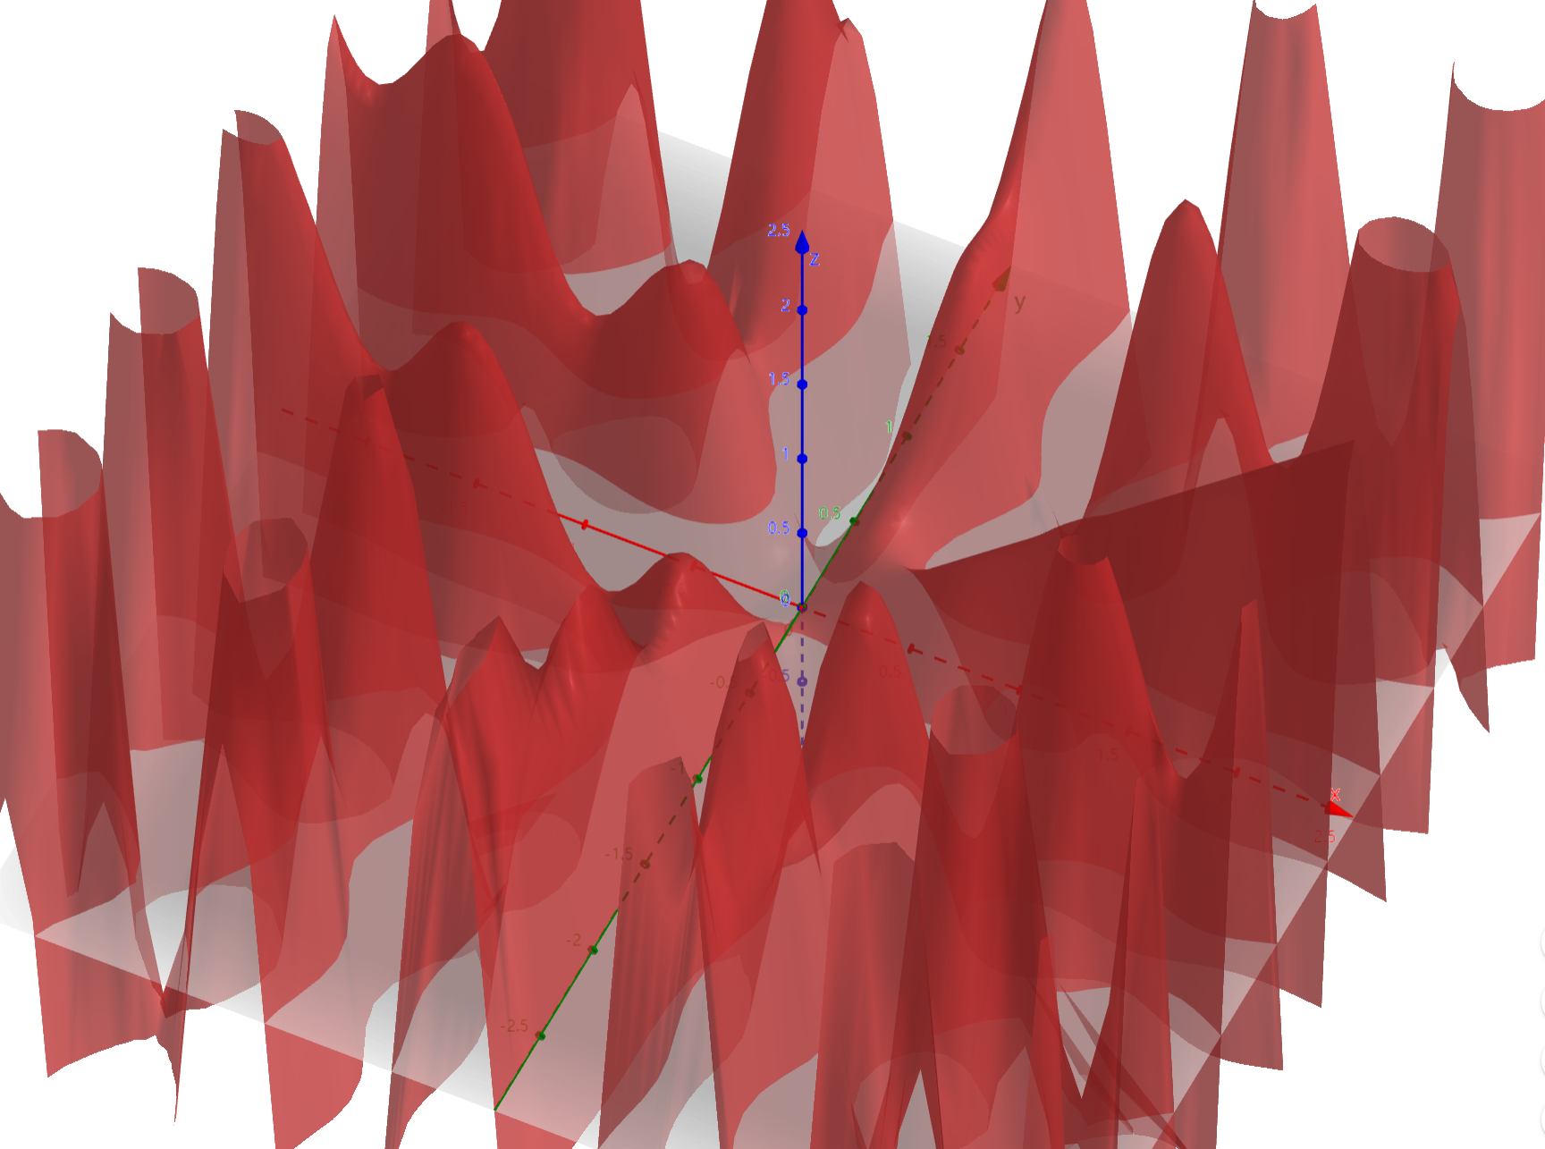

实验内容 – 遗传算法求解函数极大值
遗传算法求取以下目标函数的极大值：
$$Xcos\left(2πY\right)+Ysin(2πX)$$
要求：种群初始随机，范围分别为[-2, 2]、[-2, 2]，染色体长度为20，交叉概率0.7，变异概率为0.01。
Notes:
f(x,y)=x cos(2 π y)+y sin(2 π x)

Slide 6
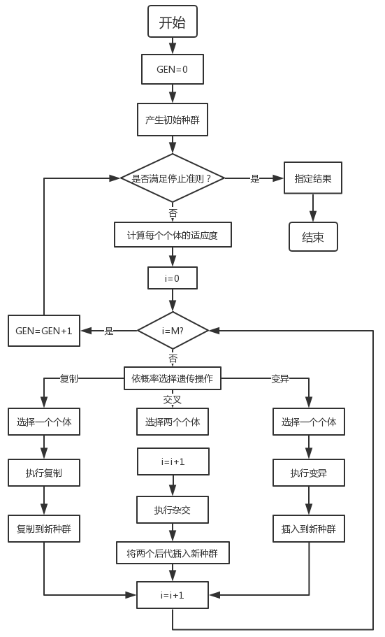
实验原理 – 遗传算法
两种方式皆可。
他们的主要区别是：左边的方法是对原种群顺序进行选择、交叉和变异的，右边的的方法依据概率对原种群进行复制、交叉和变异。

Slide 7
实验原理 – 遗传算法 – 初始化种群
确定种群数量。种群的数量会影响遗传算法的多个方面：
  搜索空间覆盖度：更大的初始种群可能意味着更广泛的搜索空间覆盖，有助于算法发现更多可能的解。
  多样性：初始种群的大小可以影响种群中解的多样性。较大的种群可能包含更多不同的解，有助于保持多样性，避免早熟收敛。
  计算资源：种群的大小直接影响到算法所需的计算资源。更大的种群意味着每次迭代需要评估更多的个体，可能会导致计算时间的增加。
  收敛速度：初始种群的大小可能会影响算法的收敛速度。理论上，较大的种群可能有助于更快地找到全局最优解，但这也取决于种群中解的质量。
  早熟收敛风险：如果种群过大，可能导致算法过早地收敛到局部最优解，从而错过全局最优解。
  交叉和变异操作的效果：种群的大小可能会影响交叉和变异操作的效果。在较小的种群中，由于个体间的相似性可能更高，这些操作可能不那么有效。
  解的质量：种群的大小可能会影响最终解的质量。一个适度的种群大小可以平衡搜索空间的覆盖度和算法的效率。
  稳定性：种群的大小也可能影响算法结果的稳定性。较小的种群可能导致结果的波动性更大，因为随机性的影响更显著。

Slide 8
实验原理 – 遗传算法 – 初始化种群
确定个体编码。以实验内容为例：
  旅行商问题：一共10个城市，我们可以以经过城市编号顺序作为编码。
  极大值求解：两个实数X,Y，要求编码长度为20，范围均需要在[-2, 2]。
3
1
0
2
9
8
4
5
7
6
0
1
0
0
1
0
1
0
0
1
1
0
0
1
0
1
0
0
0
1
[0, 1023] → [-2, 2]：x/1023*4-2
297
-0.8387096774193548
593
0.318670576735093
0
1
1
0
0
0
0
1
1
0
0
1
1
0
0
0
0
0
1
1
建议用奇偶交叉编码

Slide 9
实验原理 – 遗传算法 – 初始化种群
初始化种群。生成以上述编码的N（种群数量）个个体作为初始种群即可。注意保证个体的多样性。

Slide 10

实验原理 – 遗传算法 – 计算种群适应度
这里指的是计算种群中每个个体的适应度
以实验内容为例：
  旅行商问题：距离越小，适应度越大
    可以设计适应度函数为$f\left(i\right)=1000/dis(i)$。
  极大值求解：函数值越大，适应度越大
    可以设计适应度函数为$f\left(i\right)=100+F(X(i),Y(i))$。

Slide 11
实验原理 – 遗传算法 – 生成下一代 – 选择
轮盘赌算法
  概率由适应度计算得到
根据概率随机选取N个个体作为下一代
0.4
0.05
0.08
0.12
0.2
0.15
0.3
0.7
0.4 | 0.2 | 0.15 | 0.12 | 0.08 | 0.05
个体1
个体2
个体3
个体4
个体5
个体6

Slide 12
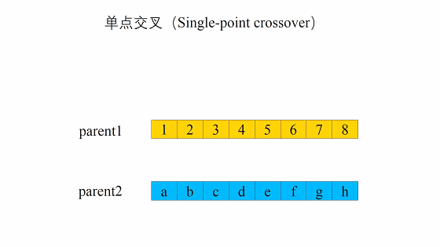


实验原理 – 遗传算法 – 生成下一代 – 交叉
交叉方法（求极大值时可以使用）

Slide 13
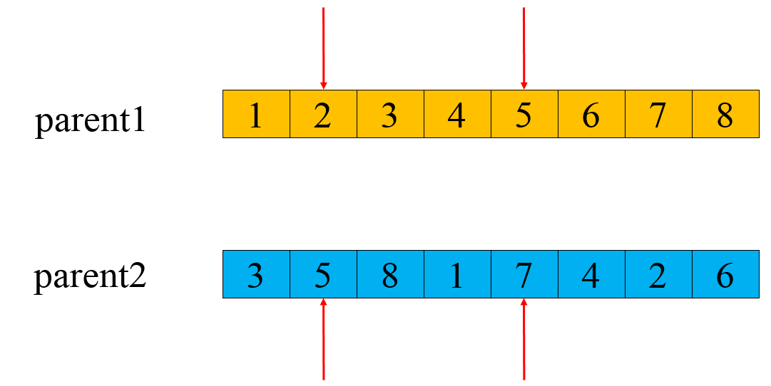
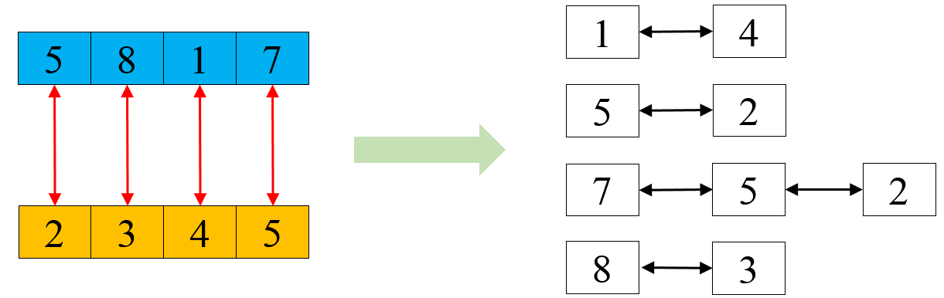
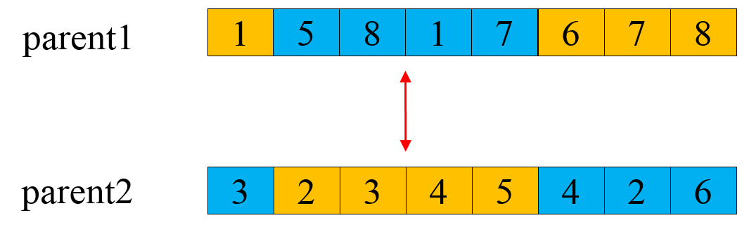
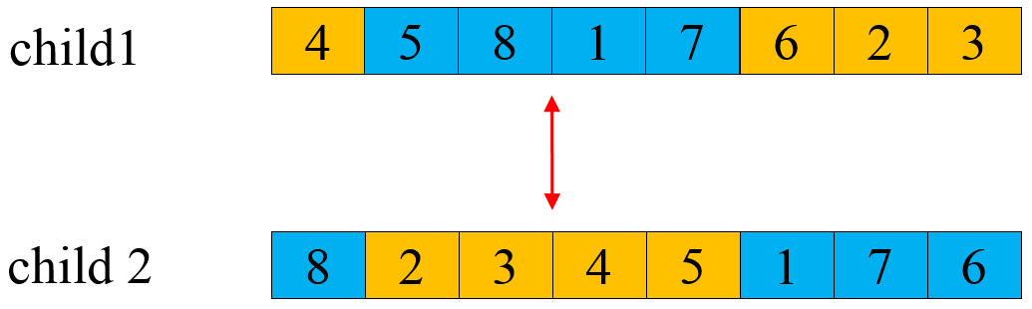
实验原理 – 遗传算法 – 生成下一代 – 交叉
交叉方法（TSP可用）：以部分匹配交叉(PMX)为例
Step1：随机选择一对染色体（父代）中几个基因的起止位置（两染色体被选位置相同）。
Step2：交换这两组基因的位置。
Step3修订：做冲突检测，根据交换的两组基因建立一个映射关系。所有冲突的基因都会经过映射，保证形成的新一对子代基因无冲突

Slide 14
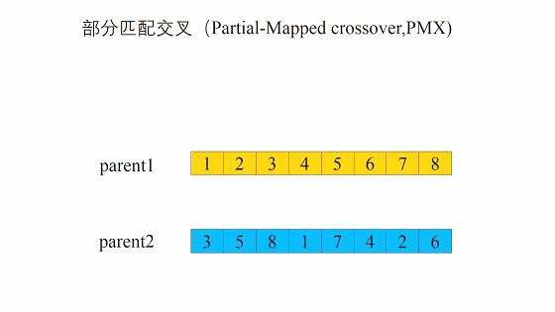
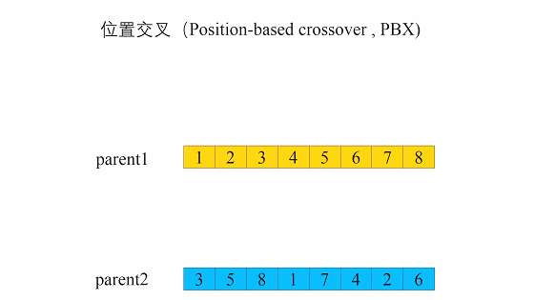
实验原理 – 遗传算法 – 生成下一代 – 交叉
交叉方法（TSP可用）

Slide 15
实验原理 – 遗传算法 – 生成下一代 – 交叉
交叉率的确定
  TSP请测试确定
  求极大值题目规定0.7
交叉率对遗传算法的影响：
  搜索范围：较高的交叉率可以增加种群的多样性，有助于算法在解空间中进行广泛搜索。
  早熟收敛：如果交叉率过高，可能导致算法过早收敛，从而错过全局最优解，陷入局部最优解。
  解的质量：适中的交叉率有助于保持种群中个体的多样性，同时促进优良基因的传播，从而提高解的质量。
  计算成本：交叉率的提高意味着更多的个体将通过交叉产生，这可能会增加计算成本。
  适应度分布：交叉率会影响种群中个体适应度的分布，适当的交叉率有助于维持种群中个体适应度的多样性。
  算法稳定性：较低的交叉率可能导致算法结果的稳定性较差，因为种群中个体的遗传变异较少。
  问题特性依赖：不同的问题可能对交叉率的敏感度不同，一些问题可能需要较高的交叉率来探索解空间，而其他问题则可能需要较低的交叉率来维持解的稳定性。

Slide 16
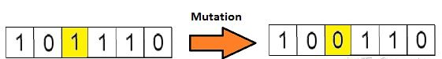
实验原理 – 遗传算法 – 生成下一代 – 变异
变异方法（求极值可用）
变异方法（TSP可用）
  随机选取两点，进行位置对换
  随机选取两点，进行逆转
3
1
0
2
9
8
4
5
7
6
3
1
0
2
9
8
4
5
7
6
3
9
0
2
1
8
4
5
7
6
3
9
2
0
1
8
4
5
7
6

Slide 17
实验原理 – 遗传算法 – 生成下一代 – 变异
变异率的确定
  TSP请测试确定
  求极大值题目规定0.01
变异率对遗传算法的影响：
  多样性维持：适当的变异率可以增加种群的多样性，防止算法过早收敛到局部最优解。
  全局搜索能力：较高的变异率有助于算法跳出局部最优解，增强全局搜索能力。
  早熟收敛风险：如果变异率过高，可能导致种群中个体的适应度下降，增加早熟收敛的风险。
  计算成本：变异操作会增加计算成本，因为每个个体都需要被检查是否发生变异。
  算法稳定性：较低的变异率可能导致算法结果的稳定性较差，因为种群中个体的遗传变异较少。
  解的精细调整：在算法的后期，较低的变异率有助于对解进行精细调整，以接近全局最优解。
  问题特性依赖：不同的问题对变异率的敏感度不同，有些问题可能需要较高的变异率来探索解空间，而其他问题则可能需要较低的变异率来维持解的稳定性。
  平衡探索与开发：变异率需要与交叉率协同工作，以平衡种群的探索（Exploration）与开发（Exploitation）。

Slide 18
实验原理 – 遗传算法 – 终止条件
终止条件（实验中设置一个即可）
  达到最大迭代次数：这是最常用的终止条件，算法运行了预设的迭代次数后停止。
  适应度达到阈值：当种群中某个个体的适应度达到或超过一个预先设定的阈值时，算法终止。
  适应度改进停滞：如果在连续多个迭代中，种群中最佳个体的适应度没有显著提升，可以认为算法已经收敛，此时终止算法。
  计算资源限制：考虑到计算成本和时间，当算法运行达到一定的计算资源（如CPU时间或内存使用）限制时，终止算法。
  解的质量满意：在某些情况下，如果得到的解已经足够好，即使没有达到理论上的最优解，也可以提前终止算法。
  种群多样性丧失：如果种群中的个体差异变得很小，表明种群多样性丧失，这时可以考虑终止算法。
  时间限制：在实际应用中，可能会有一个严格的时间限制，算法必须在这个时间点之前终止。
  用户干预：在某些情况下，算法的运行可能会因为用户的需求或干预而提前终止。
  稳定性条件：如果种群中个体的适应度在连续几代中变化很小，表明算法已经达到一个稳定状态，可以考虑终止。
  早期收敛检测：通过一些统计测试来确定算法是否已经收敛到一个解，如果是，则可以提前终止。

Slide 19
实验原理 – 遗传算法 – 总结
超参数设置
  种群数量
  交叉率
  变异率
编码方式
交叉方式
变异方式
迭代次数

